Slide 1


Slide 2
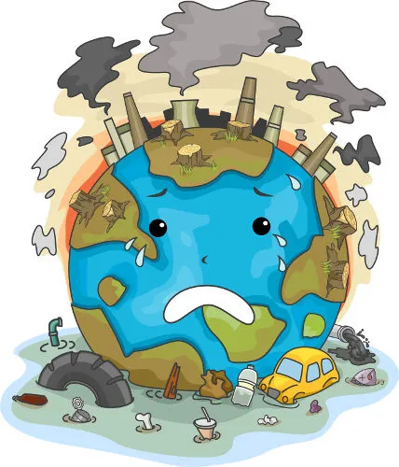
Módulo 5: Impacto Ambiental e Sustentabilidade Aquícola
Facilitador: Manecas Baloi, PhD

Slide 3
Objectivos
Conhecer os impactos ambientais a aquacultura;
Descrever as alternativas para uma aquacultura sustentável;
Discutir as alternativas para reduzir o uso de antimicrobianos na aquacultura.

Slide 4
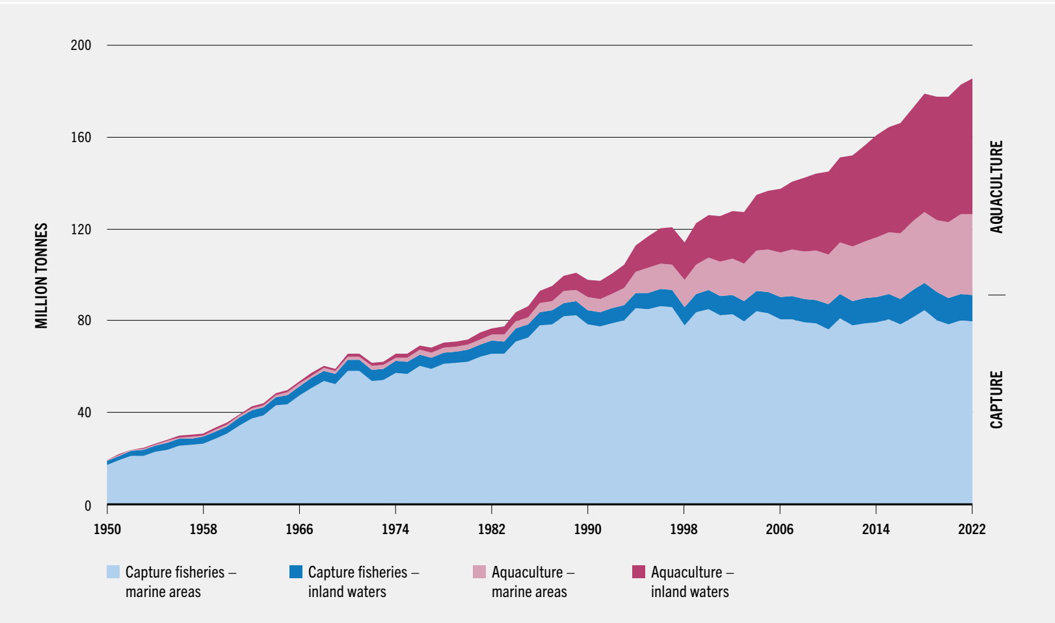
Responsável por 51 % da produção mundial do pescado
Emprega cerca de 1.7 milhões de pessoas a nível mundial

Slide 5
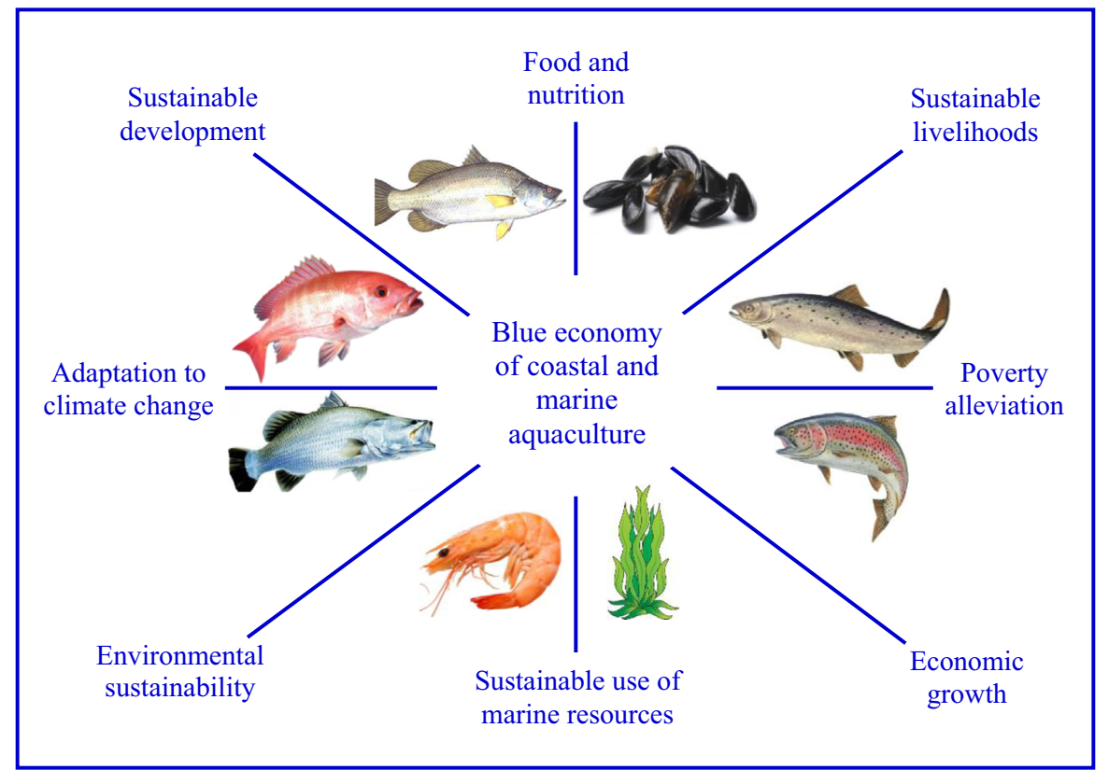
Redução das importações
Desenvolvimento
local
Diversificação económica
Educação e
pesquisa
Fixação de carbono
Segurança
alimentar
Recuperação de ecossistemas
Potenciais benefícios sociais, económicos e ambientais da aquacultura; https://doi.org/10.1016/j.scitotenv.2018.10.163

Slide 6
Impacto Ambiental da Aquacultura
Impacto ambiental é todo efeito no meio ambiente causado pelas alterações e/ou actividades do ser humano;
Conforme o tipo de intervenção, modificações produzidas e eventos posteriores, pode-se avaliar qualitativa e quantitativamente o impacto, classificando-o de caráter:
  “Positivo" ou "negativo"
O impacto ambiental da aquacultura pode variar bastante, dependendo do tipo de sistema utilizado (extensivo, semi-intensivo, intensivo ou super-intensivo), das espécies cultivadas e das práticas de maneio adoptadas.

Slide 7
Embora tenha potencial para ser sustentável, a aquacultura também pode causar impactos negativos se não for devidamente controlada.
A aquacultura utiliza uma infinidade de recursos, como terra, água, ração, mão de obra, fertilizantes, produtos químicos, etc., que devem ser utilizados de forma racional para que a actividade seja duradoura e lucrativa.

Slide 8
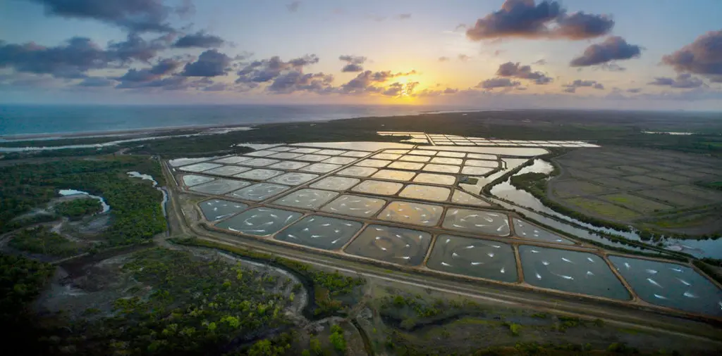
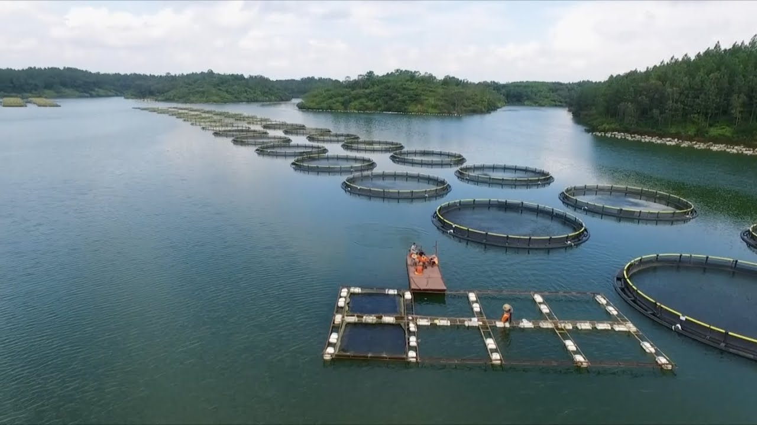
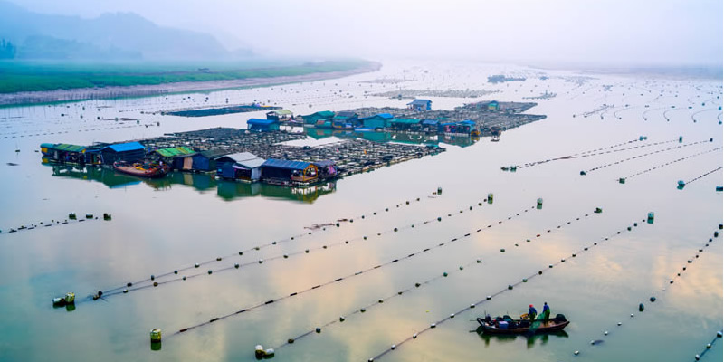
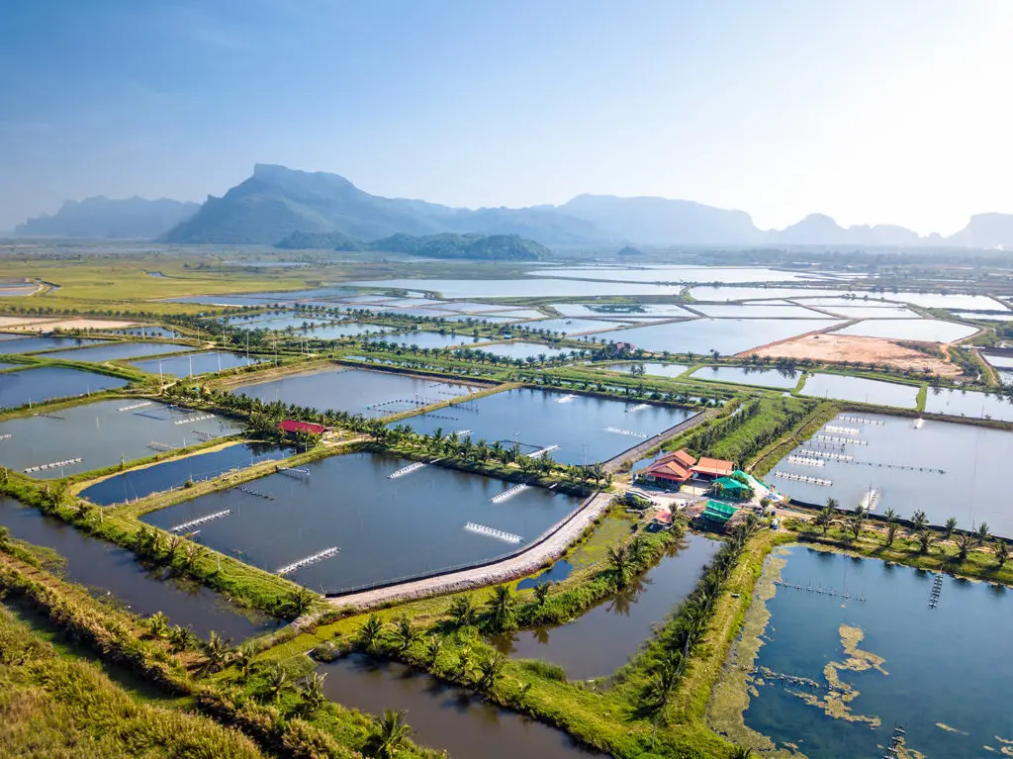
A aquacultura depende do ambiente no qual está inserida, sendo dessa forma, imprescindível a avaliação das alterações ambientais que a mesma promove.
É impossível produzir sem provocar alterações ambientais.

Slide 9
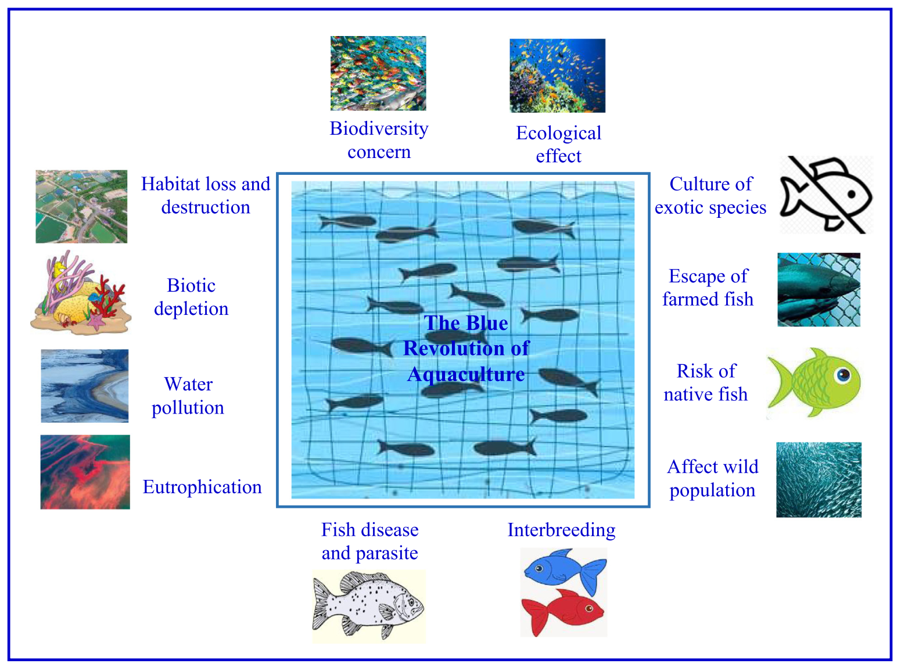
Preocupações ambientais com o rápido desenvolvimento da aquacultura, ﻿ https://doi.org/10.1016/j.scitotenv.2018.10.163

Slide 10
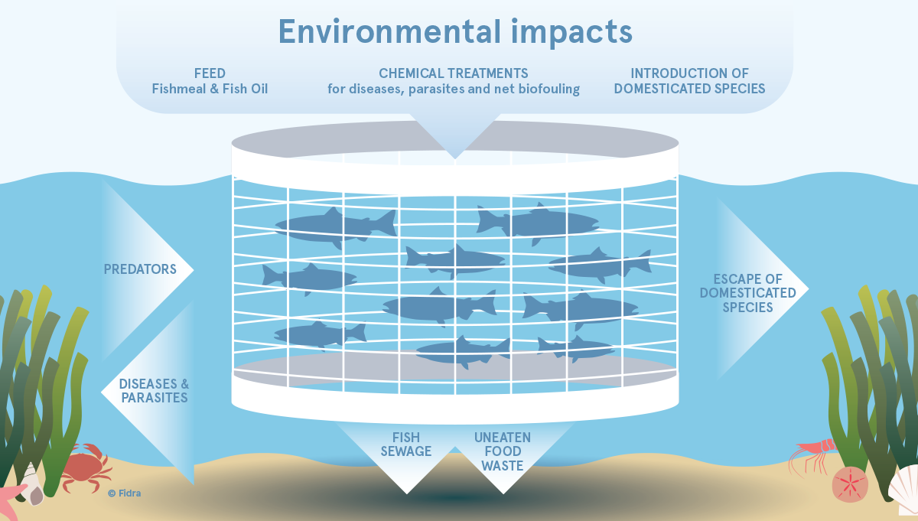

Slide 11
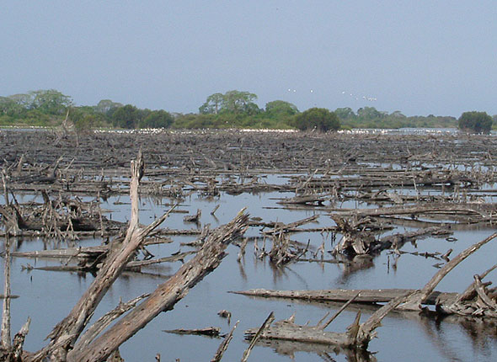
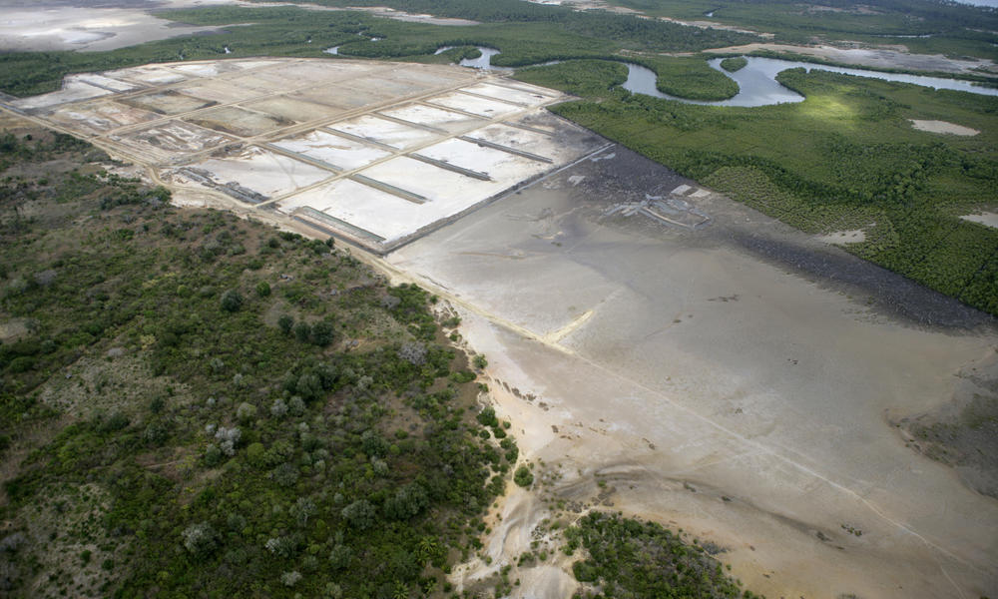
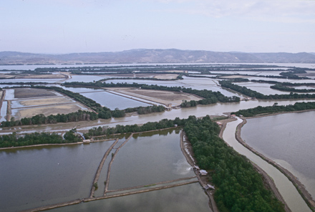
Destruição de Mangais, Áreas de Inundação e Outros Ambientes Aquáticos Sensíveis
Erosão, inundação, remoção do habitat de reprodução de várias espécies marinhas e terrestres, perda da biodiversidade, sérias implicações para as comunidades locais (conflitos de uso), alterações de regime hidrológico de rios e estuários pelo uso de grandes volumes de água.

Slide 12
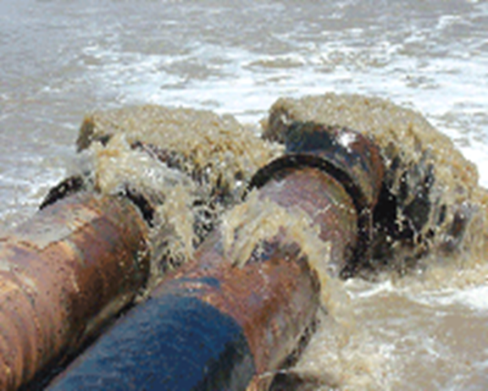
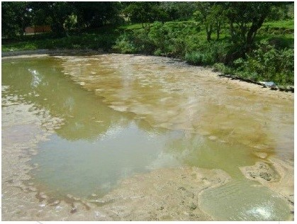
Poluição da Água e do Meio Ambiente
Resultante dos efluentes contendo resíduos orgânicos e inorgânicos, antibióticos e outros produtos, causando mudanças das características físico-químicas das águas (diminuição do oxigênio, redução de luminosidade, alterações na macrofauna bentônica e eutrofização).

Slide 13
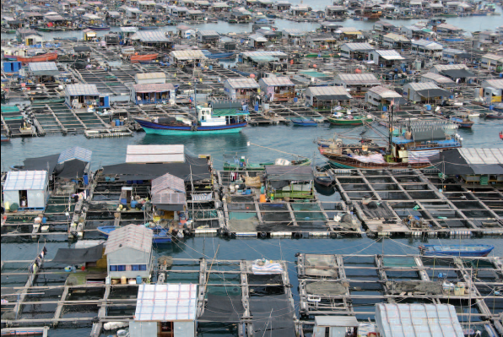
Degradação de Outros Habitats
Perdas de áreas de pântanos, inundação de áreas agrícolas com águas salinas, causando a salinização do solo e de corpos hídricos, alteração nos padrões de drenagem das águas, redução da produtividade das comunidades rurais (conflito de uso).

Slide 14
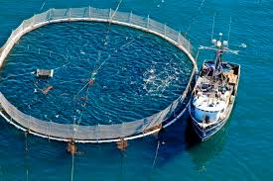
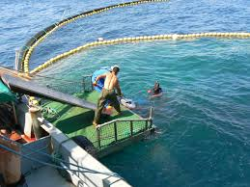
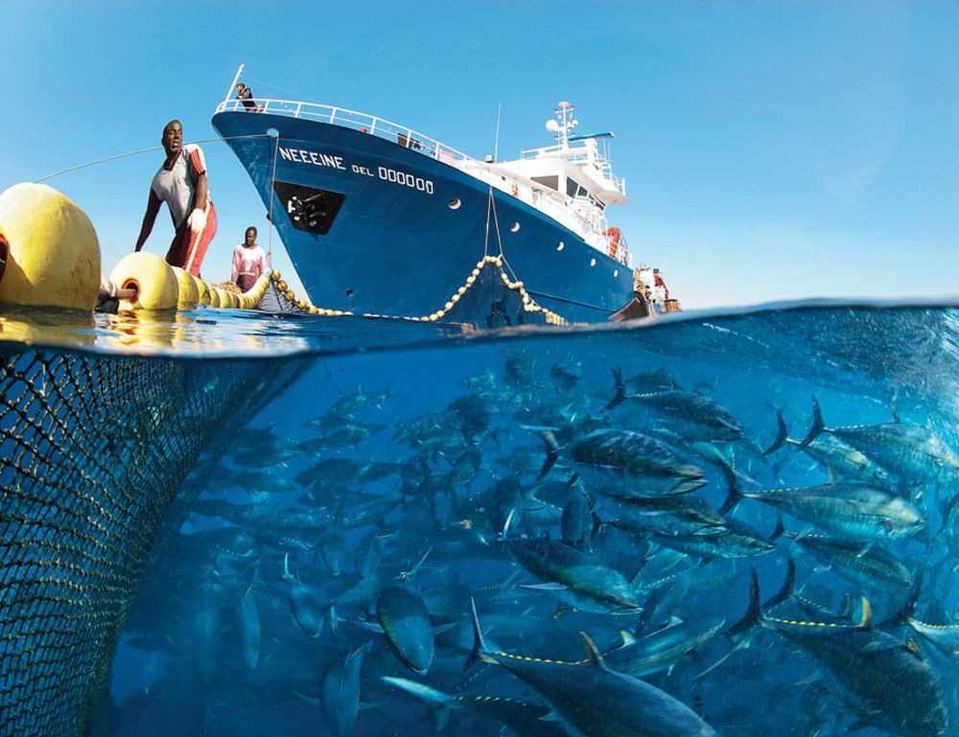
Diminuição de Recursos Pesqueiros
Pelo uso da farinha de peixe como principal ingrediente para ração e pela degradação do habitat, alteração da cadeia alimentar, introdução de espécies não nativas, patogênicas, implicações para biodiversidade marinha e para a segurança alimentar.

Slide 15
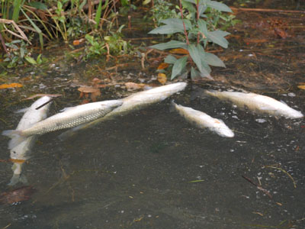
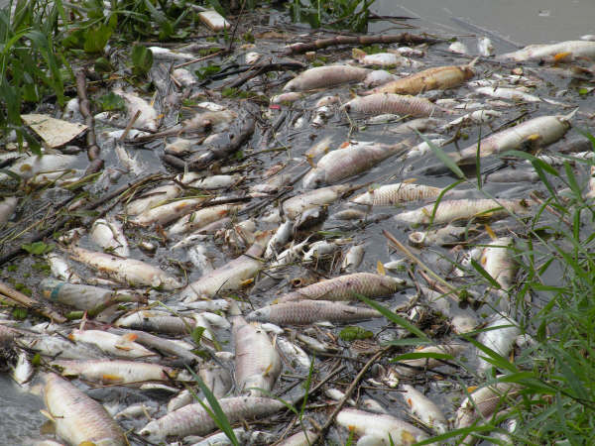
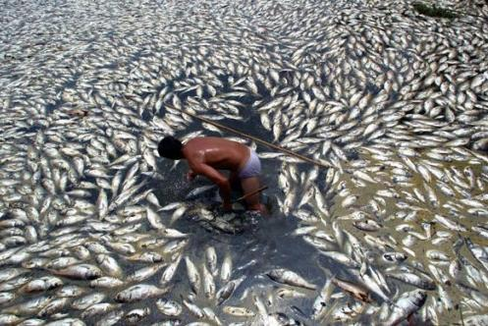
Doenças
A transferência de animais aquáticos de uma região para outra pode transportar patógenos desconhecidos para as novas áreas.
Os principais impactos das doenças dos animais aquáticos nas populações selvagens são: alteração de populações de predadores e presas; alterações na abundância do hospedeiro; redução da variação genética intraespecífica e risco de extinção de algumas espécies.

Slide 16
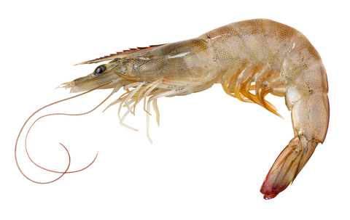
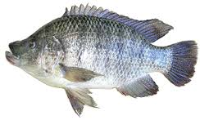
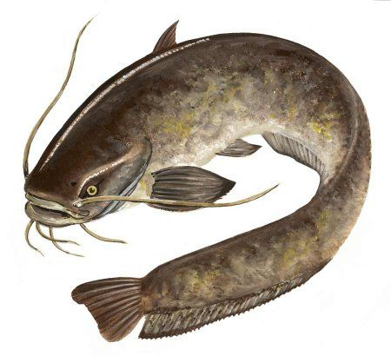
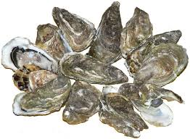
Alteração da biodiversidade
Os ecossistemas aquáticos são afectados através da introdução de espécies exóticas através da predação, competição, alterações genéticas, alteração de habitats e introdução de patógenos.
As espécies exóticas se tornam invasivas, ameaçando a biodiversidade local.

Slide 17
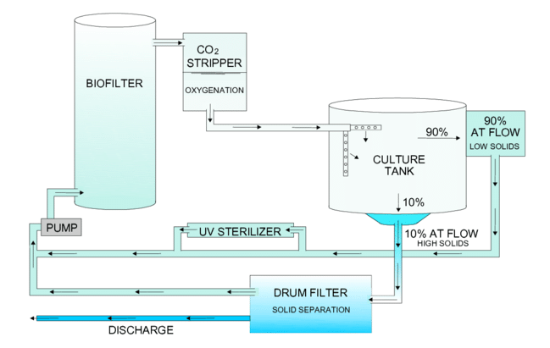
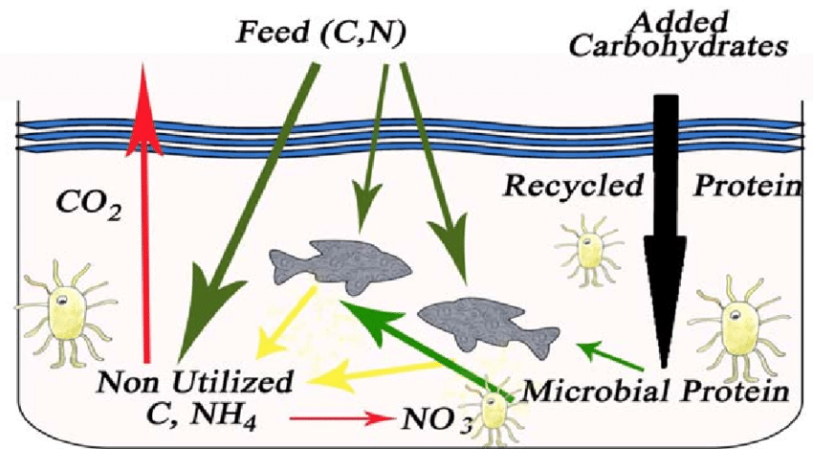
Sistemas fechados (RAS e BFT)
Quais são as alternativas para reduzir o impacto ambiental da aquacultura?

Slide 18
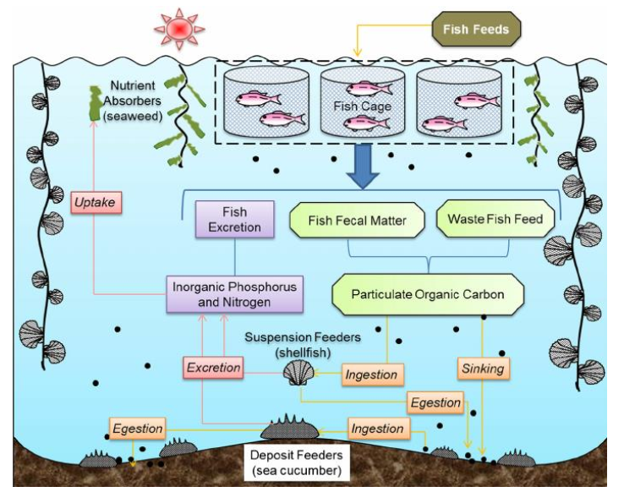
Aquacultura Multitrófica Integrada
(Integrated Multi-Trophic Aquaculture, IMTA)
Refere-se à incorporação de espécies, de níveis tróficos diferentes, no mesmo sistema de modo a garantir a reciclagem de nutrientes (reduzindo as perdas para o ambiente) e aumentar a produtividade.

Slide 19
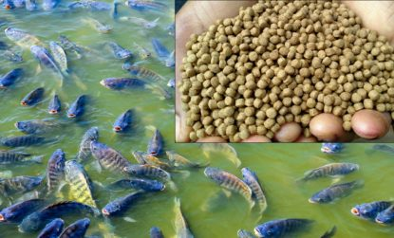
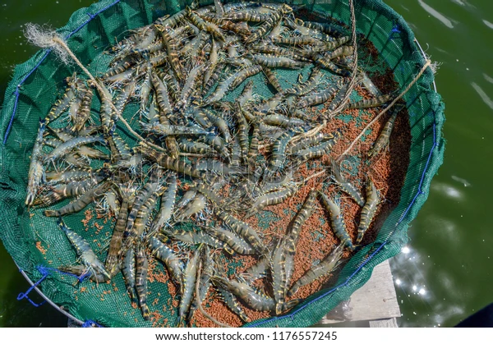
Uso de rações com menor impacto ambiental (rações balanceadas)

Slide 20
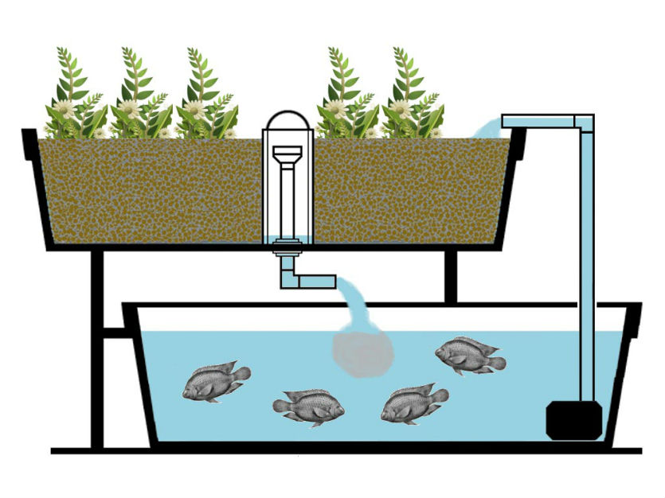
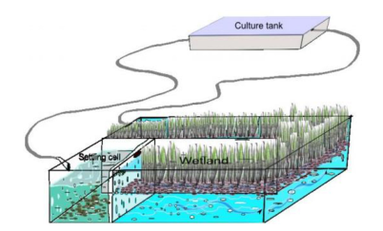
Biotransformação: Aquaponia e plantas filtradoras

Slide 21
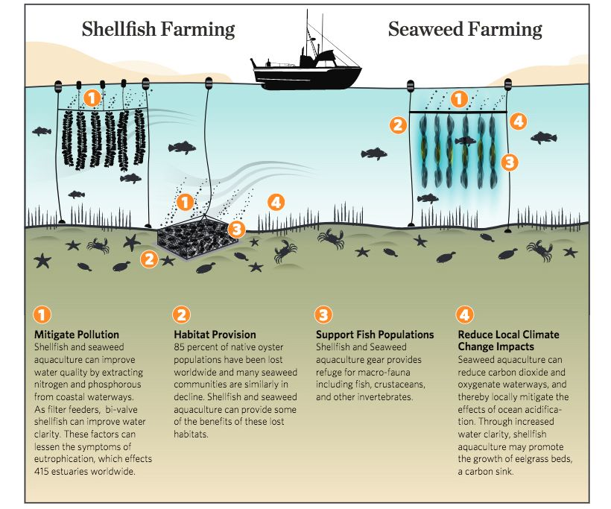
Cultivo de espécies filtradoras e nativas

Slide 22
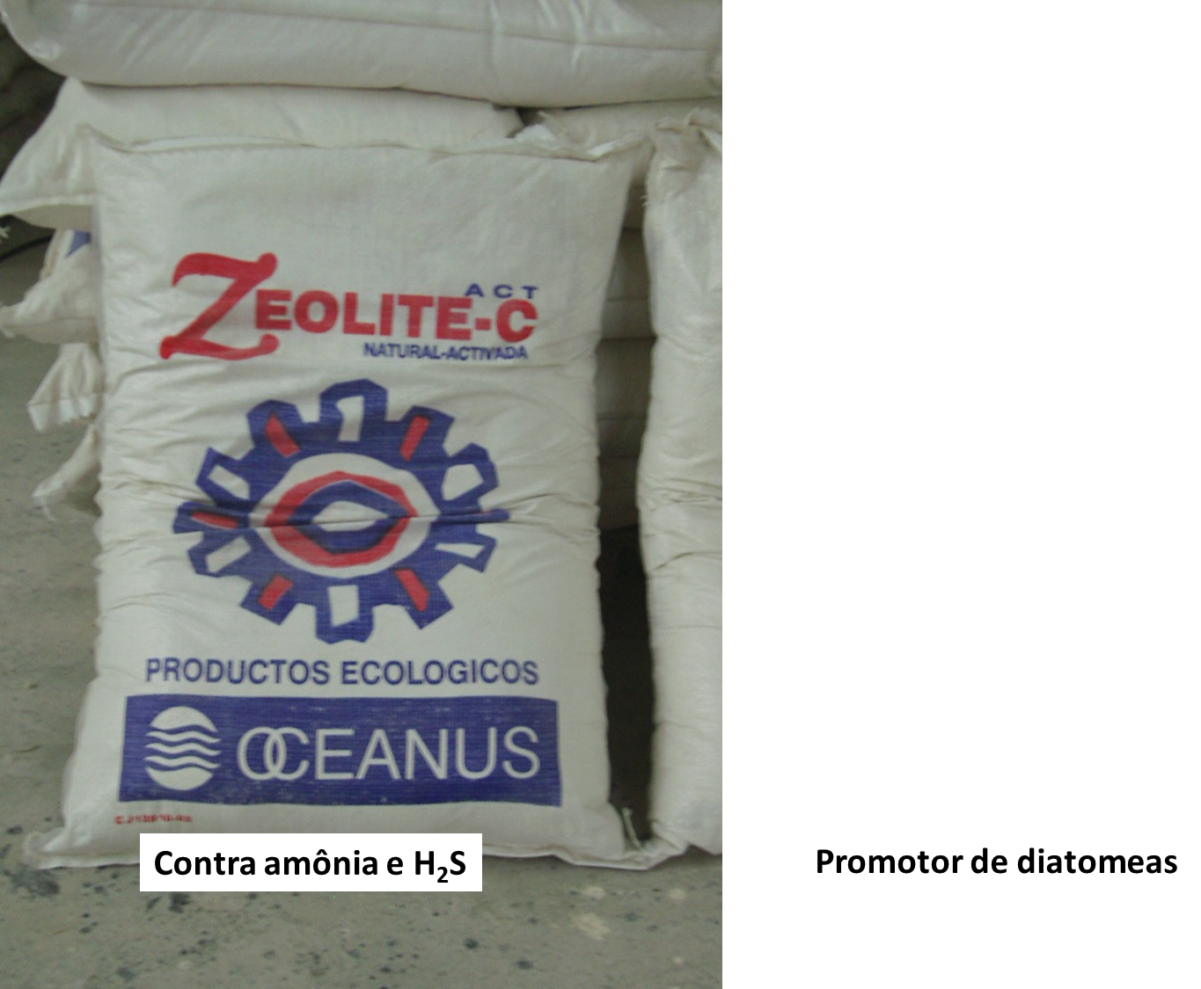
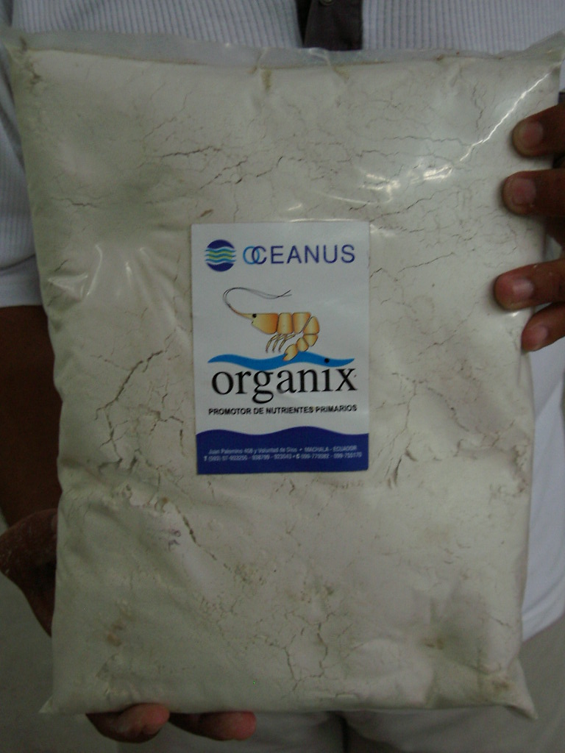
Produtos químicos: controladores de amónia e gás sulfídrico

Slide 23
Implementar as BPM
Implementação de técnicas para melhorar as condições de qualidade da água nos sistemas de criação e, assim, evitar a ocorrência da eutrofização;
Gestão adequada de resíduos nos ambientes de criação;
Redução do uso de antibióticos e produtos químicos;
R﻿edução na taxa de renovação de água ao mínimo indispensável;
Priorizar a criação de espécies nativas;
Povoamento dos tanques com densidade moderada e compatível com a capacidade de carga do ambiente;
Adopção de técnicas que visem à conservação dos ecossistemas aquáticos;
Promoção da aeração e circulação da água de maneira adequada;

Slide 24
Controle rigoroso no programa de adubação dos viveiros para evitar excesso de fertilizantes;
Liberação de efluentes em corpos de água corrente com capacidade de diluição rápida (nunca em corpos de água lênticos);
Uso de maneio adequado para evitar o escape de animais para o meio ambiente (ex. colocação de telas nos canais de escoamento e cuidados na despesca);
Prática do policultivo ou consórcio para aproveitar melhor o espaço dos tanques (terra);
Uso de métodos que minimizem a conversão de áreas naturais, promovendo o uso eficiente dos espaços aquáticos e considerando os aspectos estéticos e sociais locais;
Respeito às diretrizes e legislação ambiental.

Slide 25
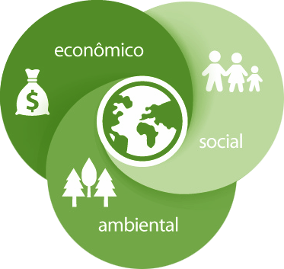
Sustentabilidade Aquícola
A aquacultura moderna envolve três componentes: a produção lucrativa, a preservação do meio ambiente e o desenvolvimento social.
Sustentabilidade Económica
  A aquacultura deve ser um negócio viável com boas perspectivas a longo prazo.
  A sustentabilidade económica pode ser alcançada através de práticas sustentáveis ​​empresariais e gestão de unidades produtivas, sistemas eficazes de biossegurança e controlo de doenças, etc.

Slide 26
Sustentabilidade Ambiental
  A aquacultura não deve causar perturbações significativas no ecossistema, nem perda de biodiversidade ou impacto substancial na poluição;
  Inclui a conservação de mangais e zonas húmidas, gestão eficaz de efluentes e controlo da qualidade da água, conservação do solo e da água, utilização eficiente de farinha e óleo de peixe, etc.
Sustentabilidade Social
  A aquacultura deve ser socialmente responsável e contribuir para o bem-estar da comunidade;
  Adoptar práticas comunitárias sustentáveis, envolvimento da comunidade, segurança dos trabalhadores, práticas laborais justas e remuneração equitativa.

Slide 27
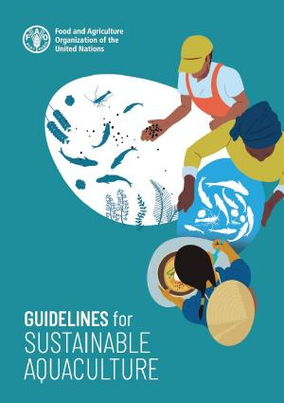
Boas Práticas para uma Aquacultura Sustentável
Escolher espécies nativas ou de baixo impacto (ex: filtradoras, herbívoras);
Adoptar sistemas fechados ou controlados (RAS, BFT);
Monitorização ambiental constante (qualidade da água, resíduos);
Usar ingredientes vegetais ou alternativos nas rações;
Implementar certificações de sustentabilidade (ex: ASC, GlobalG.A.P., orgânico);
Aplicar o zoneamento ecológico-econômico para evitar conflitos de uso do território;
Adoptar e implementar as directrizes para aquacultura sustentável da FAO
  FAO. 2025. Guidelines for Sustainable Aquaculture. Rome. DOI https://doi.org/10.4060/cd3785en

Slide 28
Resistência Microbiana e Uso Racional dos Antimicrobianos na Aquacultura
Sistemas semi-intensivo e intensivo
  Doenças infecciosas: desafio constante
    Maneio inadequado ou por más condições ambientais.
  Acesso a medicamentos ou drogas veterinárias seguras e eficazes é essencial para o sucesso do cultivo.
  Antimicrobianos = solução comum, porém arriscada.
    Os antibióticos são comummente utilizados em aquacultura como agentes terapêuticos, profiláticos, metafiláticos ou promotores de crescimento;
    Desenvolvimento de genes resistentes aos antibacterianos nas bactérias, o que pode causar resistência antimicrobiana (RAM).

Slide 29
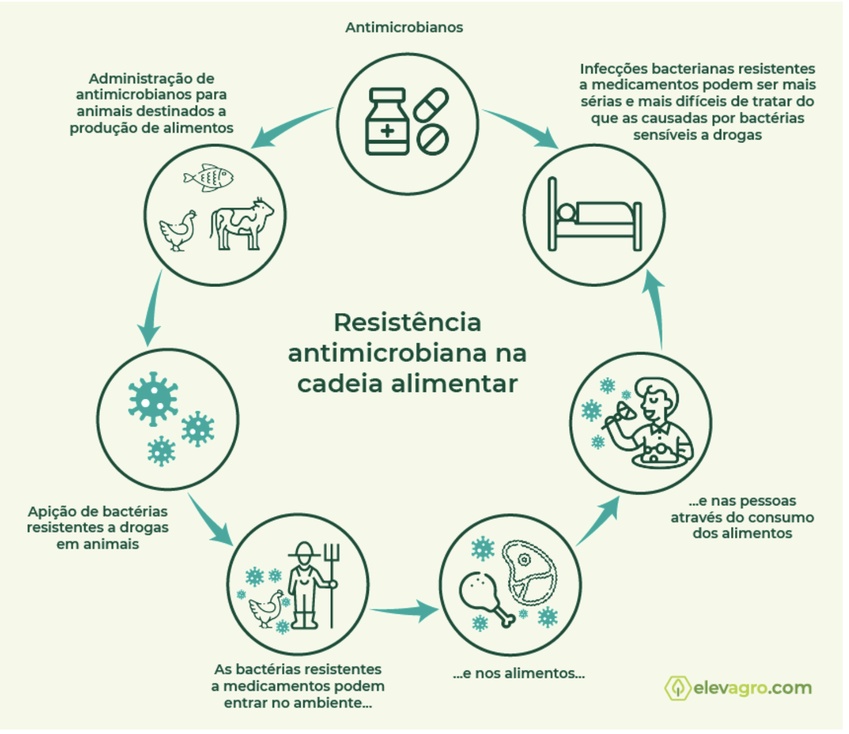
Aparição de bactérias resistentes a drogas em animais

Slide 30
Riscos associados à utilização de antimicrobianos na aquacultura:
  Resíduos antimicrobianos associados a produtos da aquacultura e;
  Selecção e disseminação da RAM.
    Preocupação global com a saúde pública (OMS)
RAM: é a capacidade dos microrganismos persistirem ou crescerem na presença de medicamentos (antimicrobianos) concebidos para os inibir ou matar.
Consequências da RAM
  Ineficiência dos tratamentos;
  Aumento da mortalidade e perdas econômicas;
  Contaminação ambiental e disseminação na cadeia alimentar;
  Ameaça à saúde animal, humana e ambiental.

Slide 31
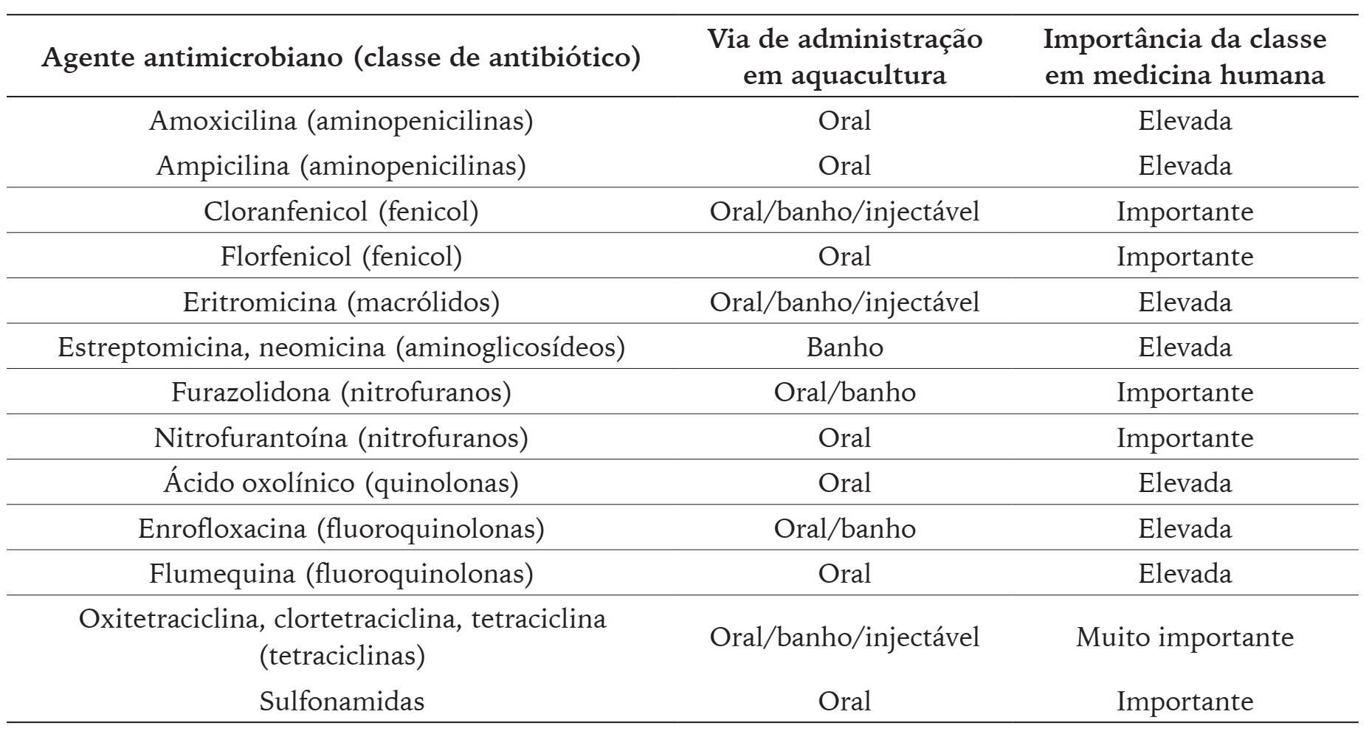
Principais agentes antimicrobianos utilizados na aquacultura e a sua importância na medicina humana.
Gastalho, et al. 2014

Slide 32
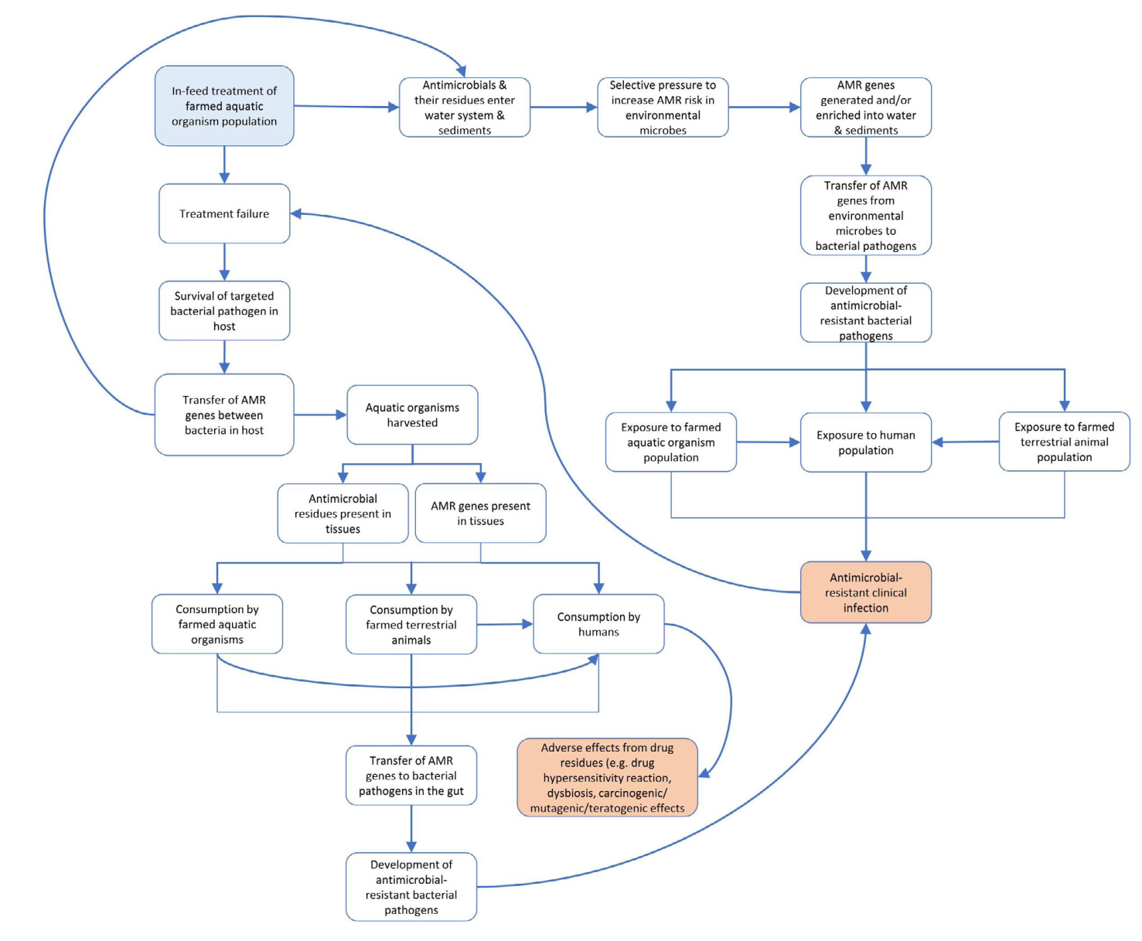
Potenciais consequências negativas da RAM na aquacultura através de tratamentos de ração medicamentosa em unidades produtivas
DOI: 10.1111/raq.12786

Slide 33
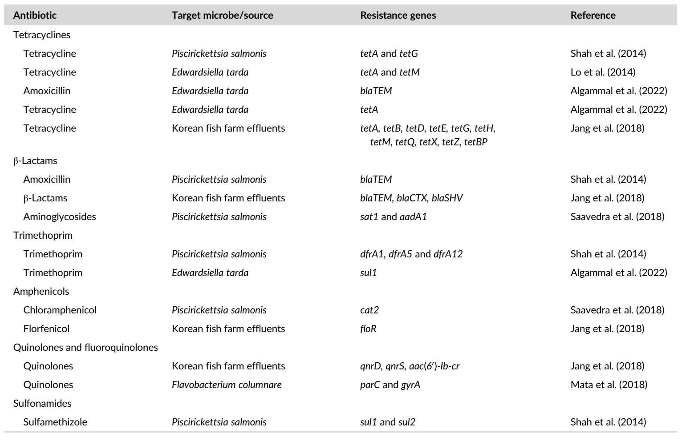
Antibióticos e seus genes de resistência descobertos em agentes patogénicos aquáticos e efluentes de aquacultura (﻿Bondad-Reantaso et. al. 2023)
DOI: 10.1111/raq.12786

Slide 34
Uso Racional de Antimicrobianos
Fundamental para garantir a sustentabilidade da produção, a segurança alimentar e o controle da RAM.
Envolve:
  Diagnóstico correcto e prescrição veterinária;
  Escolha do antimicrobiano adequado (antimicrobianos autorizados);
  Dose e duração correctas;
  Cumprimento do período de carência;
  Registo e rastreabilidade;
  Evitar uso profilático indiscriminado (uso preventivo sem justificativa);

Slide 35
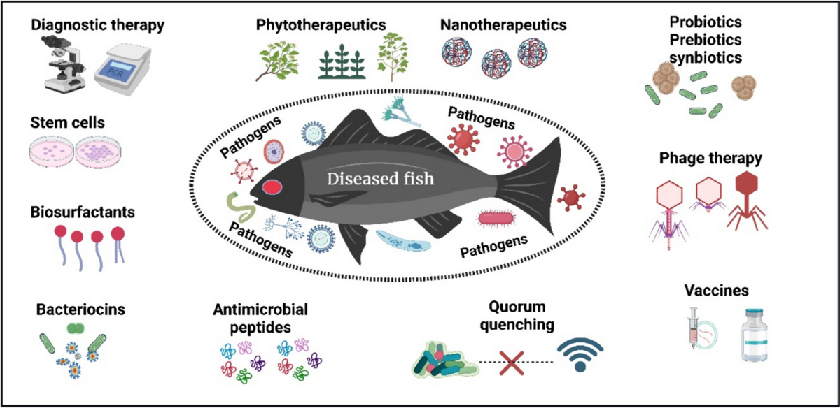
Abordagens alternativas para reduzir o uso de antimicrobianos na aquacultura
https://doi.org/10.1007/s10499-024-01603-3

Slide 36
1. Nanoterapêuticos
  Derivados de vários metais, apresentam poderosas propriedades antimicrobianas, posicionando-os como alternativas atraentes aos tratamentos convencionais em aquacultura;
  Podem ser aplicados em aquacultura através de várias vias, incluindo injeção, tratamento em banho ou suplementação alimentar;
  Os tamanhos das nanopartículas variam entre 1 e 100 nm e são sensibilizadas por vários métodos físicos, químicos e biológicos;
  Os nanoterapêuticos têm como alvo eficaz uma vasta gama de agentes patogénicos prejudiciais para os peixes, incluindo bactérias, parasitas, fungos e vírus.

Slide 37
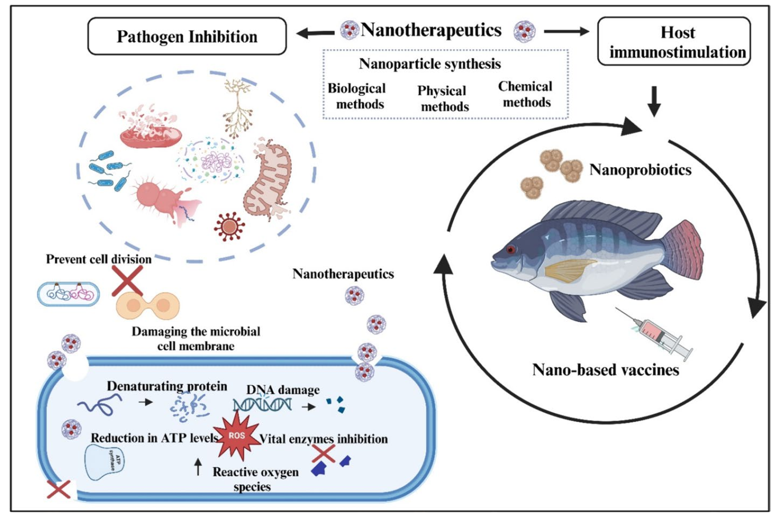
Os mecanismos de acção incluem danos na membrana/parede celular microbiana, interrupção do transporte de proteínas, inibição de enzimas vitais e aumento da geração de espécies reactivas de oxigénio.
A fixação de nanopartículas à membrana celular microbiana induz alterações prejudiciais no potencial de membrana, interrompe a permeabilidade e leva à redução dos níveis de ATP, culminando, em última análise, na morte celular.
As nanopartículas também se ligam aos ácidos nucleicos, inibem a ligação do tRNA ao ribossoma e impedem a divisão celular.
Mecanismos de acção dos nanoterapêuticos, ﻿https://doi.org/10.1007/s10499-024-01603-3

Slide 38
2. Probióticos, prebióticos, simbióticos, parabióticos e pós-bióticos
  Probióticos: microrganismos vivos que exercem influências positivas na saúde e bem-estar geral dos organismos hospedeiros, quando administrados nas quantidades adequadas;
  Prebióticos: ingredientes alimentares não digeríveis que promovem o crescimento intestinal de microrganismos benéficos para os animais aquáticos;
  Simbiótico: combinação de prebióticos e probióticos;
  Parabióticos: células mortas de probióticos;
  Pós-bióticos: sobrenadantes de culturas probióticas (subprodutos metabólicos segregados por bactérias).
As principais vias de acção incluem a exclusão competitiva de agentes patogénicos e a competição por locais de ligação e nutrientes.
Estes mecanismos envolvem também a produção de compostos antimicrobianos bactericidas e bacteriostáticos.
A imunoestimulação é outro modo de acção significativo de probióticos e prebióticos.

Slide 39
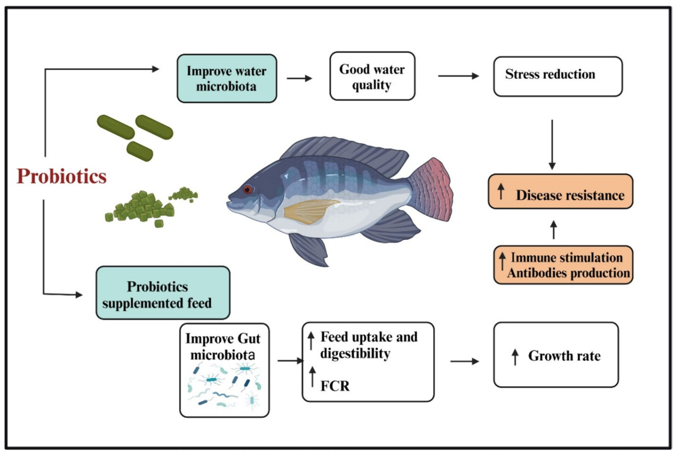
Benefícios para a saúde e mecanismos antimicrobianos dos probióticos
https://doi.org/10.1007/s10499-024-01603-3

Slide 40
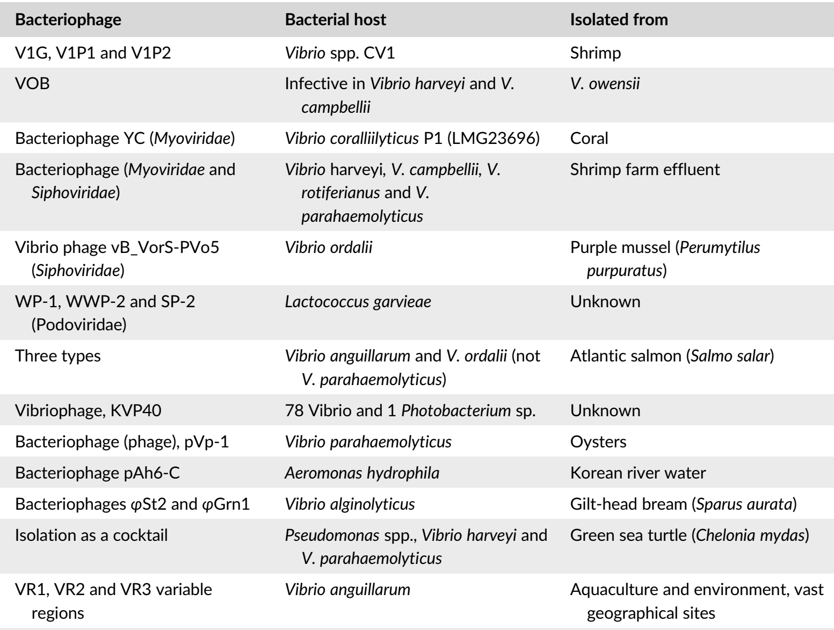
3. Bacteriófagos ou fagos
Vírus bacterianos que invadem as células bacterianas e, no caso dos fagos líticos, interrompem o metabolismo bacteriano e provocam a lise da bactéria.
São altamente específicos, infectando apenas bactérias-alvo, o que minimiza o impacto sobre a microbiota benéfica dos peixes e do ambiente.
Podem ser usados para controlar bactérias patogênicas comuns na aquacultura, como: Aeromonas hydrophila, Vibrio spp., Pseudomonas spp. E Edwardsiella tarda
DOI: 10.1111/raq.12786

Slide 41
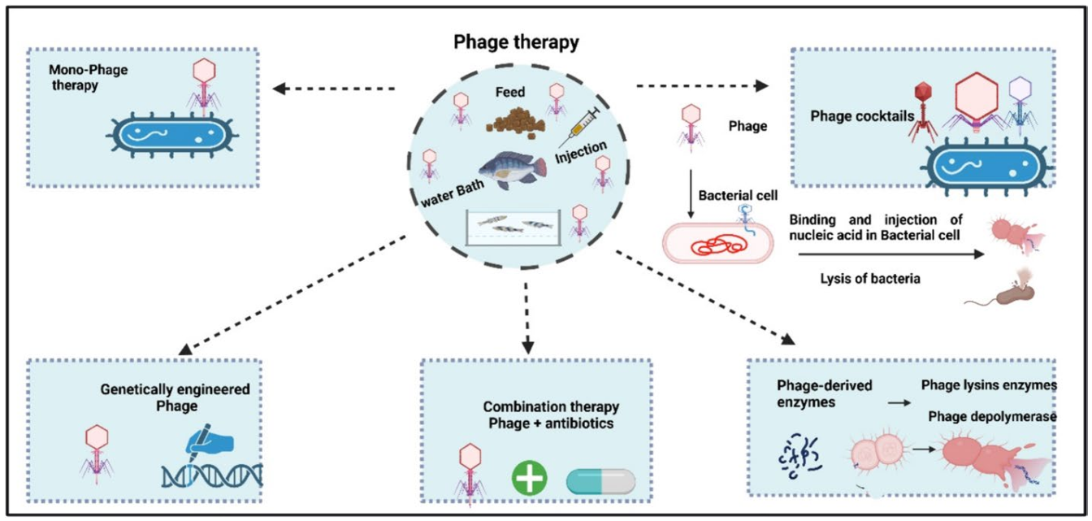
Os fagos possuem inúmeras enzimas líticas com uma enorme diversidade estrutural.
As enzimas codificadas pelos bacteriófagos são categorizadas em três tipos: endolisinas, exolisinas e despolimerases.
Mecanismos antimicrobianos dos bacteriófagos
https://doi.org/10.1007/s10499-024-01603-3

Slide 42
4. Quorum Quenching
  Estratégia de interferência na comunicação intercelular entre bactérias —quorum sensing (QS) — com o objectivo de controlar infecções bacterianas, especialmente aquelas causadas por patógenos oportunistas.
  Visa inibir ou degradar os sinais do QS, bloqueando a regulação de genes relacionados à virulência.
  O QQ é uma área de pesquisa promissora para o desenvolvimento de estratégias que podem:
    Reduzir a virulência de bactérias patogénicas;
    Combater infecções bacterianas.
    Contrariar a resistência aos antibióticos.

Slide 43
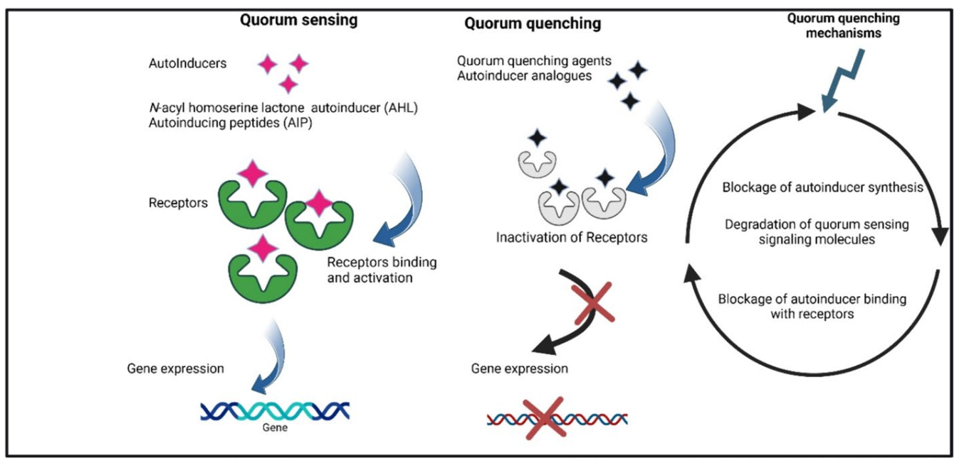
Como funciona o Quorum Quenching?
Enzimas
  Algumas bactérias produzem enzimas que degradam as moléculas de sinalização (autoindutores) usadas no QS.
Compostos químicos
  Outras substâncias químicas podem interferir na comunicação entre bactérias, bloqueando a interação entre os autoindutores e os receptores nas bactérias.
Competição pela ligação a proteínas receptores
  Algumas bactérias podem competir com outras para os mesmos autoindutores, reduzindo a concentração desses sinais e, consequentemente, a comunicação entre as bactérias.
Inibição da extinção de quórum de agentes patogénicos bacterianos
https://doi.org/10.1007/s10499-024-01603-3

Slide 44
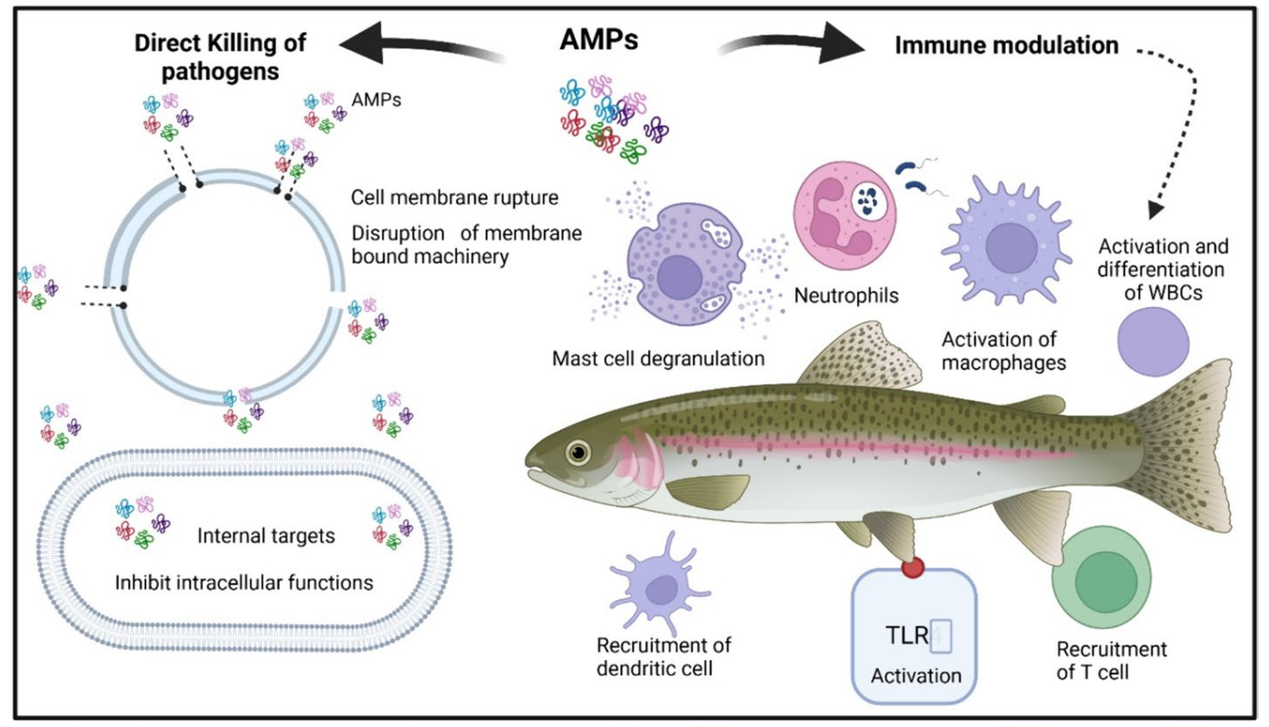
5. Peptídeos Antimicrobianos
São pequenas proteínas (< 40 aminoácidos) codificadas nos genomas dos vertebrados e invertebrados, exibindo potentes propriedades antibacterianas, antifúngicas, antivirais e antiparasitárias.
Agem através da eliminação directa de agentes patogénicos ou da modulação do sistema imunológico dos peixes.
Mecanismos de acção dos peptídeos antimicrobianos
https://doi.org/10.1007/s10499-024-01603-3

Slide 45
6. Bacteriocinas
São compostos bioativos sintetizados pelos ribossomas e produzidos por inúmeras bactérias, como o Bacillus spp. e Lactococcus spp.
As bacteriocinas podem actuar em diversas funções, actuando como peptídeos colonizadores, destruidores ou sinalizadores que activam o sistema imunológico dos peixes.
Uso na aquacultura:
  Controle de patógenos como Aeromonas hydrophila, Vibrio spp., etc.
  Substituição de antibióticos em rações ou sistemas de cultivo.
  Probióticos produtores de bacteriocinas são usados para manter a saúde intestinal dos peixes e camarões.

Slide 46
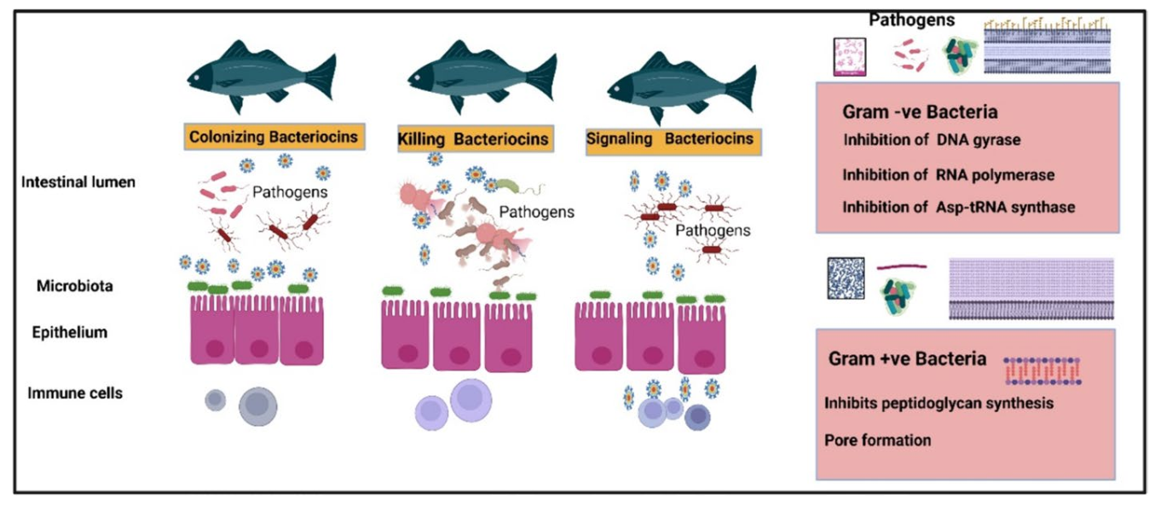
Matam os agentes patogénicos através de vários mecanismos, incluindo a roptura da parede celular bacteriana, a inibição da síntese de peptidoglicanos e a formação de poros na parede celular.
Inibem também os agentes patogénicos bacterianos Gram-negativos, interferindo com o metabolismo do DNA, RNA e proteínas.

Slide 47
7. Biossurfactantes (BS)
Biomoléculas anfipáticas (exibem tanto características hidrofílicas quanto hidrofóbicas) tensioactivas produzidas por microrganismos, com propriedades multifuncionais. Incluem ácidos, péptidos, polissacarídeos e ácidos gordos.
Possuem valiosas atividades antimicrobianas (antibacterianas, antifúngicas e antivirais)
Rompem a membrana celular bacteriana e inibem a formação de biofilmes.
Os BS podem também ser usados como imunoestimulantes, fortalecendo os mecanismos de defesa dos peixes cultivados contra diferentes infecções.

Slide 48
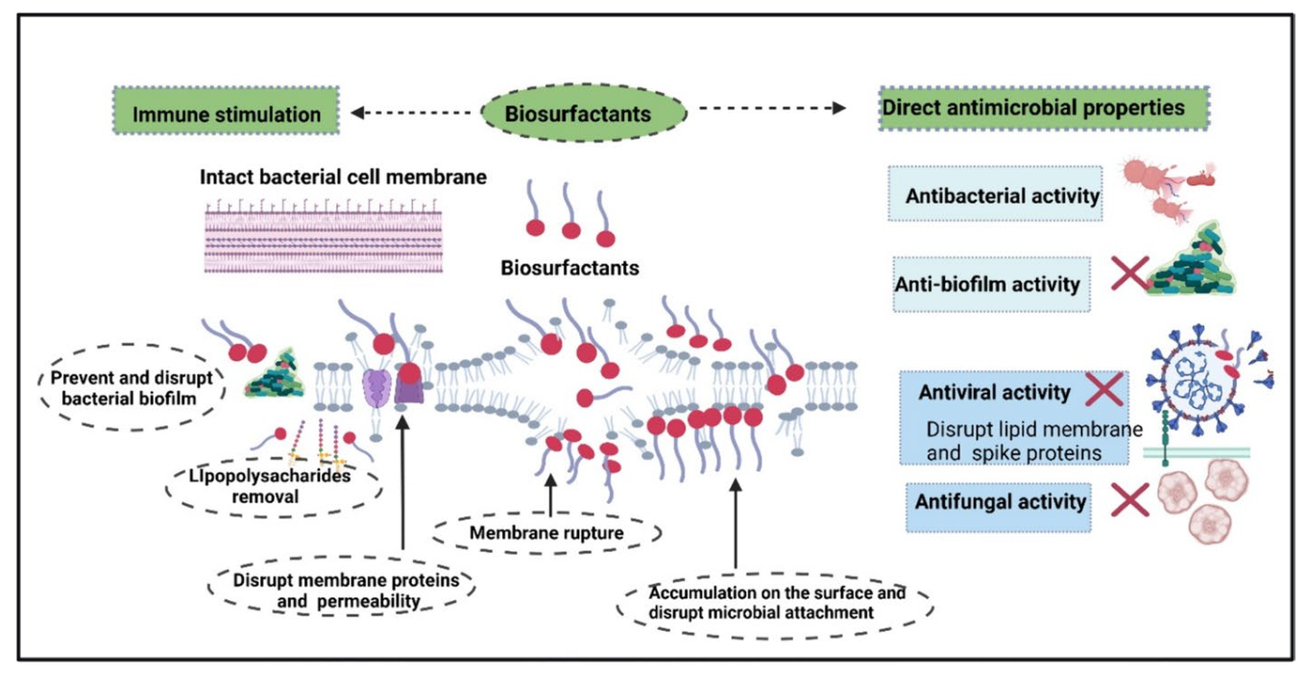
Mecanismos de acção dos biossurfactantes, https://doi.org/10.1007/s10499-024-01603-3

Slide 49


8. Imunoglobulina (IgY) da gema do ovo
Extraída da gema de ovo de galinhas imunizadas, é uma ferramenta imunológica promissora promissora na aquacultura para prevenir e tratar infecções bacterianas, virais e parasitárias.
Administrada aos peixes via ração, imersão ou injeção intraperitoneal, conferindo imunidade passiva.
Pode reduzir a carga patogênica durante surtos, atuando como terapia complementar e também pode modular a microbiota e melhorar a barreira intestinal, favorecendo a absorção de nutrientes e a resistência a infecções.

Slide 50
Acções Básicas para Reduzir a RAM
Seguir as directrizes da FAO, OMS e OMSA;
Boas Práticas Maneio;
Biossegurança;
Uso de larvas/sementes/alevinos SPF ou SPR;
Uso de alternativas aos antibióticos;
Uso prudente e responsável de antimicrobianos;
Promover um melhor controle da utilização de antimicrobianos
  Vendas regulamentadas;
  Utilização sob a supervisão de profissionais qualificados, de modo a eliminar ou atenuar os seus impactos no ambiente e na segurança alimentar.

Slide 51



Obrigado

